Slide 1

第三讲
1、三视图的形成
2、回转曲面的投影
3、形体生成及视图表达
教材: 
习题： P8(17、18）
P12(31、32）

Slide 2
一、（2.3.2 ）三投影面体系与各视图之间的关系
(1) 三面投影体系与三视图的形成

Slide 3
主视图
Z投影轴
V
Z
正面
左视图
X投影轴
W
侧面
X
O
水平面
H
Y
俯视图
Y投影轴
投影面的展开

Slide 4
(2) 投影面的展开
规定 : V面保持不动，H面向下向后绕OX轴旋转90°，
W面向右向后绕OZ轴旋转90°。
Z
V
向右向后
W
X
O
Y_{W}
向下向后
H
Y_{H}
展开后的情况

Slide 5
展开后的情况
主视图
Z
V
W
X
O
Y_{W}
左视图
俯视图
H
Y_{H}
物体的三视图

Slide 6
物体的三视图
视图的度量性

Slide 7
（3）视图的度量性
Z
V
高
W
长
O
X
高
高
宽
长
宽
宽
H
长
Y

Slide 8
X方向作为度量物体长度的方向；
Y方向作为度量物体宽度的方向；
Z方向作为度量物体高度的方向。
主视图⎯长、高
俯视图⎯长、宽
左视图⎯高、宽
视图上物体的相对位置

Slide 9
（4）视图上物体的相对位置
Z
V
上
主视图⎯上、下、左、右
俯视图⎯前、后、左、右
左
右
上
上
W
下
后
后
O
前
X
右
左视图—上、
下、前、后
左
前
下
后
下
左
右
H
前
Y
视图间的投影规律

Slide 10
（5） 视图间的投影规律
主、俯⎯长对正; 俯、左⎯宽相等; 主、左⎯高平齐
Z
V
W
上
上
后
注意：
在俯、左视图中，远离主视图的一侧为物体的前；靠近主视图的一侧为物体的后。
高
高
前
左
右
长
下
宽
下
X
O
Y_{W}
后
宽
思考： 能否将投影面、投影轴和投影线擦去而不影响物体的表达?
右
左
长
前
H
Y_{H}
切换由模型说明

Slide 11
直观图1
Z
V
W
X
O
H
Y
擦去后投影面等的视图

Slide 12
擦去投影面、投影轴、投影连线、符号后物体的视图
a
b
a和 b要接近
三视图的绘制方法

Slide 13
画物体三视图的要点：
（6）三视图的绘制方法
将物体自然放平，一般使主要表面与投影面平行或垂直，进而确定主视图的投影方向
整体和局部都要符合三视图的投影规律
可见轮廓线用粗实线绘制，不可见的轮廓线用虚线绘制，当虚线与实线重合时画实线
特别应注意俯、左视图宽相等和前、后方位关系
举绘图例

Slide 14
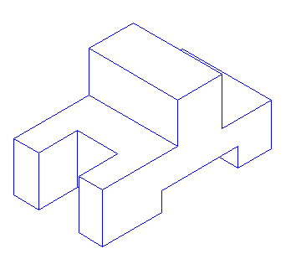
Y₁
例1 由物体的立体图画三视图
前
Y₂
Z
Y₂
Y₁
前
X
Y
主
改错

Slide 15
Y
1
左
Y
前
2
俯
Y₂


Z
俯
前

X
左
Y
主
线型

Slide 16
线宽：粗实线的线宽 b为0.6～0.8mm（用HB或B铅笔画），虚线的线宽为1/2b（用H或2H铅笔画），投影线和作图线用细实线（线宽为1/2b）
线条应挺括、光滑，虚线的每划长度和间隔应基本一致
b=0.6---0.8
1mm
4--5mm
回转曲面的投影

Slide 17
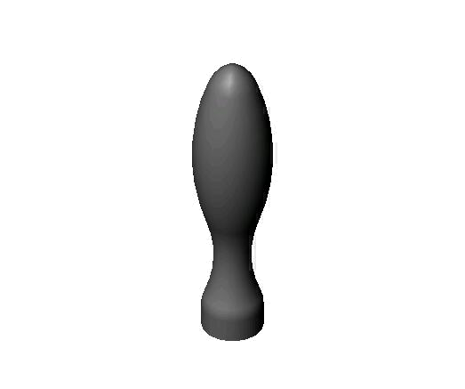
4 回转曲面的投影
1、 回转面的形成特点
一动线（直线、圆弧或其他曲线） 绕一定线（直线）回转一周后形成的曲面，叫回转面。
轴线
纬圆
母线
回转面的形状取决于母线的形状及母线与轴线的相对位置。
转向轮廓线

Slide 18
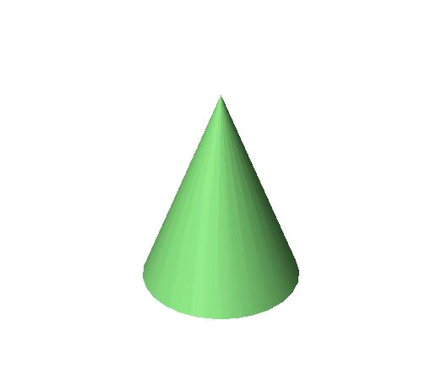
转向轮廓线
其在回转面上的位置取决于投射线的方向。
它是回转面上可见和不可见部分的分界线。
s′
s″
O
转向轮廓线
转向轮廓线
a′
c′
b′
c″
d″
d′
a″
b″
c
O′
a
s
b
SA和SB是对正面的转向轮廓线
d
SC和SD是对侧面的转向轮廓线
圆柱面及其面上点的投影

Slide 19
O
2、圆柱面及其面上点的投影
A
⑴ 圆柱面的投影
圆柱面是由直线AA₁绕与它平行的轴线OO₁旋转而成。直线AA1称为母线。
⑵ 圆柱体的三视图
圆柱面上与轴线平行的任一直线称为圆柱面的素线。
O₁
A₁
圆柱面的俯视图积聚成一个圆，在另两个视图上分别以两个方向的转向轮廓素线的投影表示。
⑶ 轮廓线素线的投影与曲面的可见性的判断
利用投影的积聚性
⑷ 圆柱面上取点
圆柱表面点的例子

Slide 20
Y
•
•
b'
b"
a´
a"
B
◎
◎
•
Y₁
•
A
投影积聚性
Y₁
Y
•
◎
b
a
举例

Slide 21
•
• a"
a'
b'
b"
•
•
• a
•
A
•
B
b
•
圆锥表面点和线的投影

Slide 22
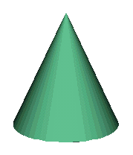
S
O
3、圆锥面及其面上点的投影
⑴ 圆锥面的投影
母线
圆锥面是由直线SA绕与它相交的轴线OO₁旋转而成。
S称为锥顶，直线SA称为母线。圆锥面上过锥顶的任一直线称为圆锥面的素线。
A
O₁
s′
s″
●
●
（2） 圆锥面上取点
★辅助素线法
★辅助纬圆法
s
素线法

Slide 23
Y₁
辅助素线法求点的投影
侧视转
向轮廓线
b' •
• b'
a
a

 
Y
•B
Y₁
A

Y
a
• b

素线
纬圆法

Slide 24
辅助纬圆法求点的投影
水平圆
正面投影
a
a

• b
 
• b 
r
Y
辅助圆为
水平圆
r
•B

a
A
Y

• b
r
例子

Slide 25
正平圆
正面投影
正平圆
•
•
•
•
正平圆
圆心
正平圆
水平投影
•
球

Slide 26
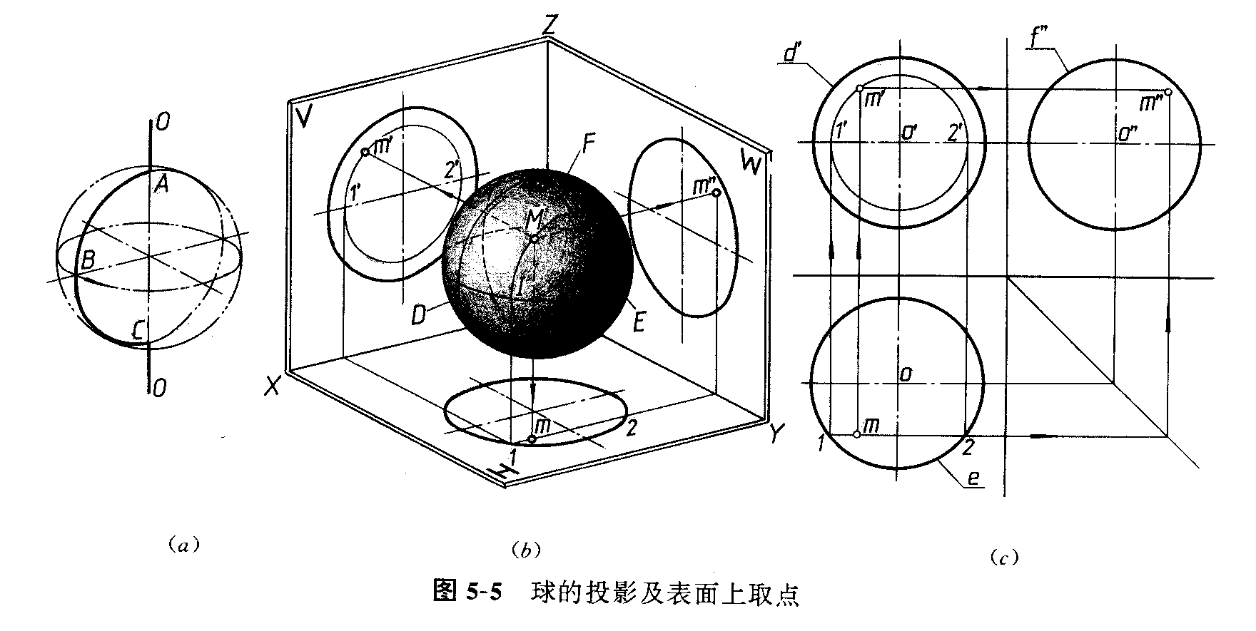
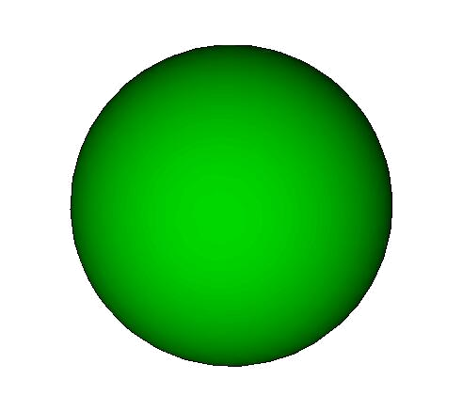
4、圆球面及其面上点的投影
⑴ 圆球面的投影
圆母线以它的直径为轴旋转而成。
⑵ 圆球的三视图
⑶ 转向轮廓线的投影与曲
面可见性的判断
三个视图分别为三
个和圆球的直径相等的
圆，它们分别是圆球三
个方向转向轮廓线的投影。
⑷ 圆球面上取点
例子

Slide 27
辅助纬圆法
●
●
k″
k′
●
●
n′
（n″）
纬圆的半径？
R
K
R
●
（n）
k
●
例子

Slide 28
a"
•
•
(a')
正平圆
•A
•
a
回转面上线的投影

Slide 29
5、回转面上线的投影
可在线上取若干个点，再将同面投影光滑连接就得到线的投影，并判别可见性。

Slide 30
Y
（1）圆柱表面上线的投影
d'
◎
◎
c'
(d")
◎
◎
问：1 投影为直线，是否是圆柱面上的一直线？
2 其他两投影是否是直线？
b'
(c")
◎
◎
b"
a'
a"
◎
◎
Y₁
d
Y₁
◎
a
Y
◎
◎
c
◎
b
举例

Slide 31
（2）圆锥表面线的投影
（d"）
• d'
•
• c"
•
c'
•
•
b"

 
b'
a
a'
Y
问：1 投影为直线，是否是圆锥面上的一直线？
2 其他两投影
是否是直线？
• d
Y
a

•
• c
r
b
空间形体的生成与视图表达

Slide 32
第3章 空间形体的生成与视图表达
工程上的各种物体的形状各异，但都是由一些简单几何形体组合而成。由一些简单几何形体组合而成的形体称为组合形体,简称组合体。
例

Slide 33

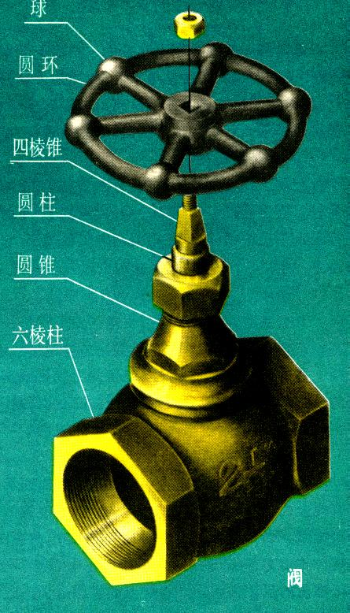

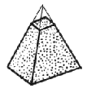



球阀
棱柱
圆环
圆锥
棱锥
圆柱
圆球
一、形体的生成及视图表达

Slide 34
1 扫描体
3.1 简单形体的生成与视图表达
由一个二维图形在空间作平移或旋转运动所生成的形体，称为扫描体。在几何构形中，扫描体包含两个分量：
被运动的二维图形称基面；由于它能反映该物体的形状特征，故也称特征面。
基面的运动路径，即扫描方向。可以是沿其法向平移，或绕某轴旋转。
扫描体有拉伸形体和回转形体两种。
拉伸体的形成及其视图

Slide 35
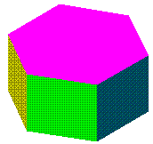
基面
拉
伸
方
向
拉伸形体
拉伸体的形成及其视图
一般视图
拉伸距离
具有一定边界形状的基面沿其法线方向拉伸 (或称平移)一段距离，扫过的空间所构成的形体称为拉伸体。
特征视图
再举例

Slide 36
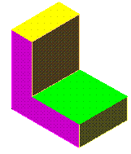
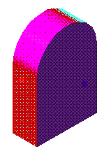
拉伸方向
拉伸方向
基面
基面
特征视图
一般
视图
特征视图
一般视图
举例说明视图表达方案

Slide 37
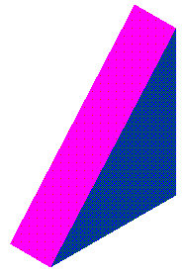
视图方案1
例：
形状确定
视图方案3
基面
形状不确定
视图方案2
拉伸方向
形状确定
几种可想象的形体

Slide 38
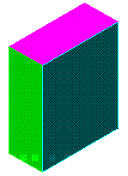
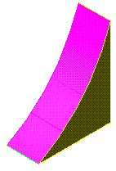
几种可想象的形体
拉伸体的形体特征视图的特征

Slide 39
拉伸体的形体特征：
具有两个特征面的等厚物体。
拉伸体视图的特点：
一个特征视图（反映基面的特征）；
两个一般视图（单个或多个相邻矩形的虚、实线线框）。
拉伸体视图的选择：
拉伸形体由基面形状和拉伸距离两个要素确定，
视图只需两个：
特征视图 + 一般视图（任选一个）
回转形体

Slide 40
2 回转形体
回转体可认为是由一个基面绕该基面上的某一轴线旋转一周扫过空间所形成的形体。常见的有圆柱体、圆锥体、球体等。
`
基面
轴线
圆球的
形成
圆柱的
形成
圆锥的
形成
回转形体的视图

Slide 41
圆柱
圆锥
圆球
三种回转形体
的三视图
回转体视图的选择

Slide 42
回转体视图的选择:
回转体同样由基面形状和运动路径两个要素确定，所以选择视图应以确定这两个要素为前提。
对于圆柱体、圆椎体，由于回转轴和基面是
唯一的，故所需的最少视图数为两个，即
反映基面形状的一个视图 + 反映运动路径的另一视图
圆柱和圆锥的视图表达方案

Slide 43
对于球体，由于回转轴和基面不是唯一的，因而要完全确定其形状的最少视图数是三个。
3 非扫描体

Slide 44
3.非扫描体
异于扫描体的一类形体，它们无明显的形成规律。由于形体总可以看成是由面所围成的，对于非扫描体而言，重点应把形体的各个表面表达清楚，那么由面所围成的空间形体也就确定了。
非扫描体有类拉伸体和棱锥体。
1类拉伸体
有相互平行的棱线但无基面的棱柱，称为类拉伸体。
举例

Slide 45
沿棱线方向投影，棱柱各个侧面在相应投影面上的投影都积聚为直线，与拉伸形体基面的视图有相同的性质。
沿棱线方向投影
棱面的积
聚投影
主
思考

Slide 46
思考
类拉伸体的最少视图数为几个？
类拉伸体最少视图数为两个，但必
须包含棱面有积聚性投影的视图。
例

Slide 47
例
思考：
哪个视图可省略？
棱线
主
棱面呈积
聚的投影
棱锥体

Slide 48
棱锥体
一般视图
主视图投影方向
特征视图
一个视图反映三棱锥底面的特征，是特征视图，
并包含各条棱边及锥顶的投影。其它为一般视图。
完

